Slide 1
Diseño de Entornos Escolares Seguros en Jalisco
Ing. Saul Alveano Aguerrebere
Director General de Seguridad Vial
Secretaría de Transporte de Jalisco

Slide 2
Primera causa de muerte de 1 a 24 años
Segunda causa de orfandad en el estado
Externalidades ponen más en riesgo
el derecho a la movilidad y a la salud de
los NNA
Infancia amenzada

Slide 3
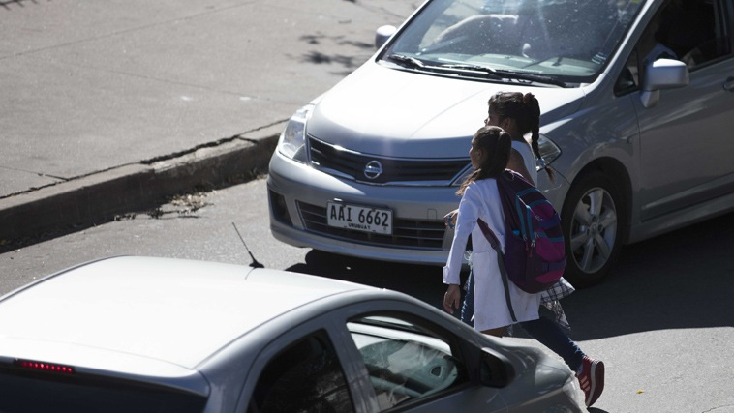
En Jalisco, las muertes por siniestros de tránsito son la 1a causa de muerte de 1 a 24 años
Es la externalidad que pone más en riesgo el derecho a la movilidad de los NNA

Slide 4
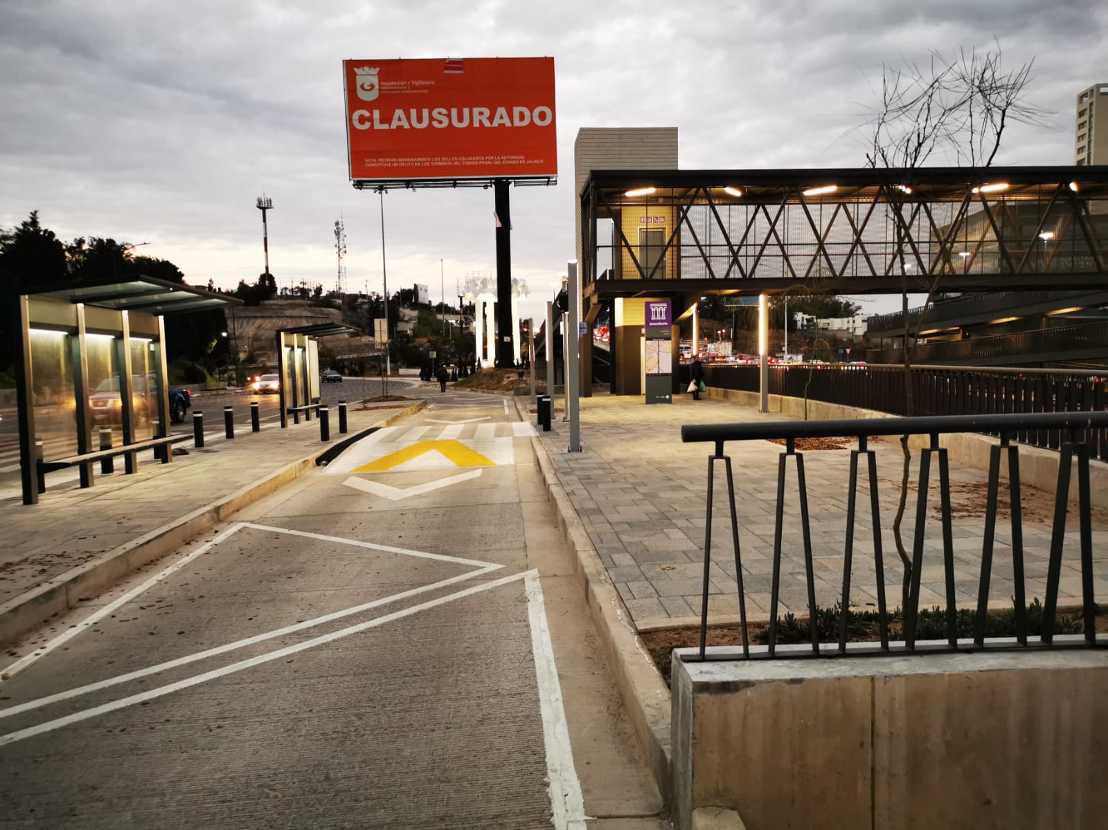
En Jalisco, el 77% de las personas que asisten a la escuela se mueven caminando y en transporte público y el 64% de esos viajes se dan a menos de 15 minutos.
Con un diseño adecuado, las calles pueden ser entornos accesibles e inclusivos para que toda persona, incluyendo NNA, pueda caminar de forma segura
Photo: Saúl Alveano.
Guadalajara, Jalisco, México

Slide 5
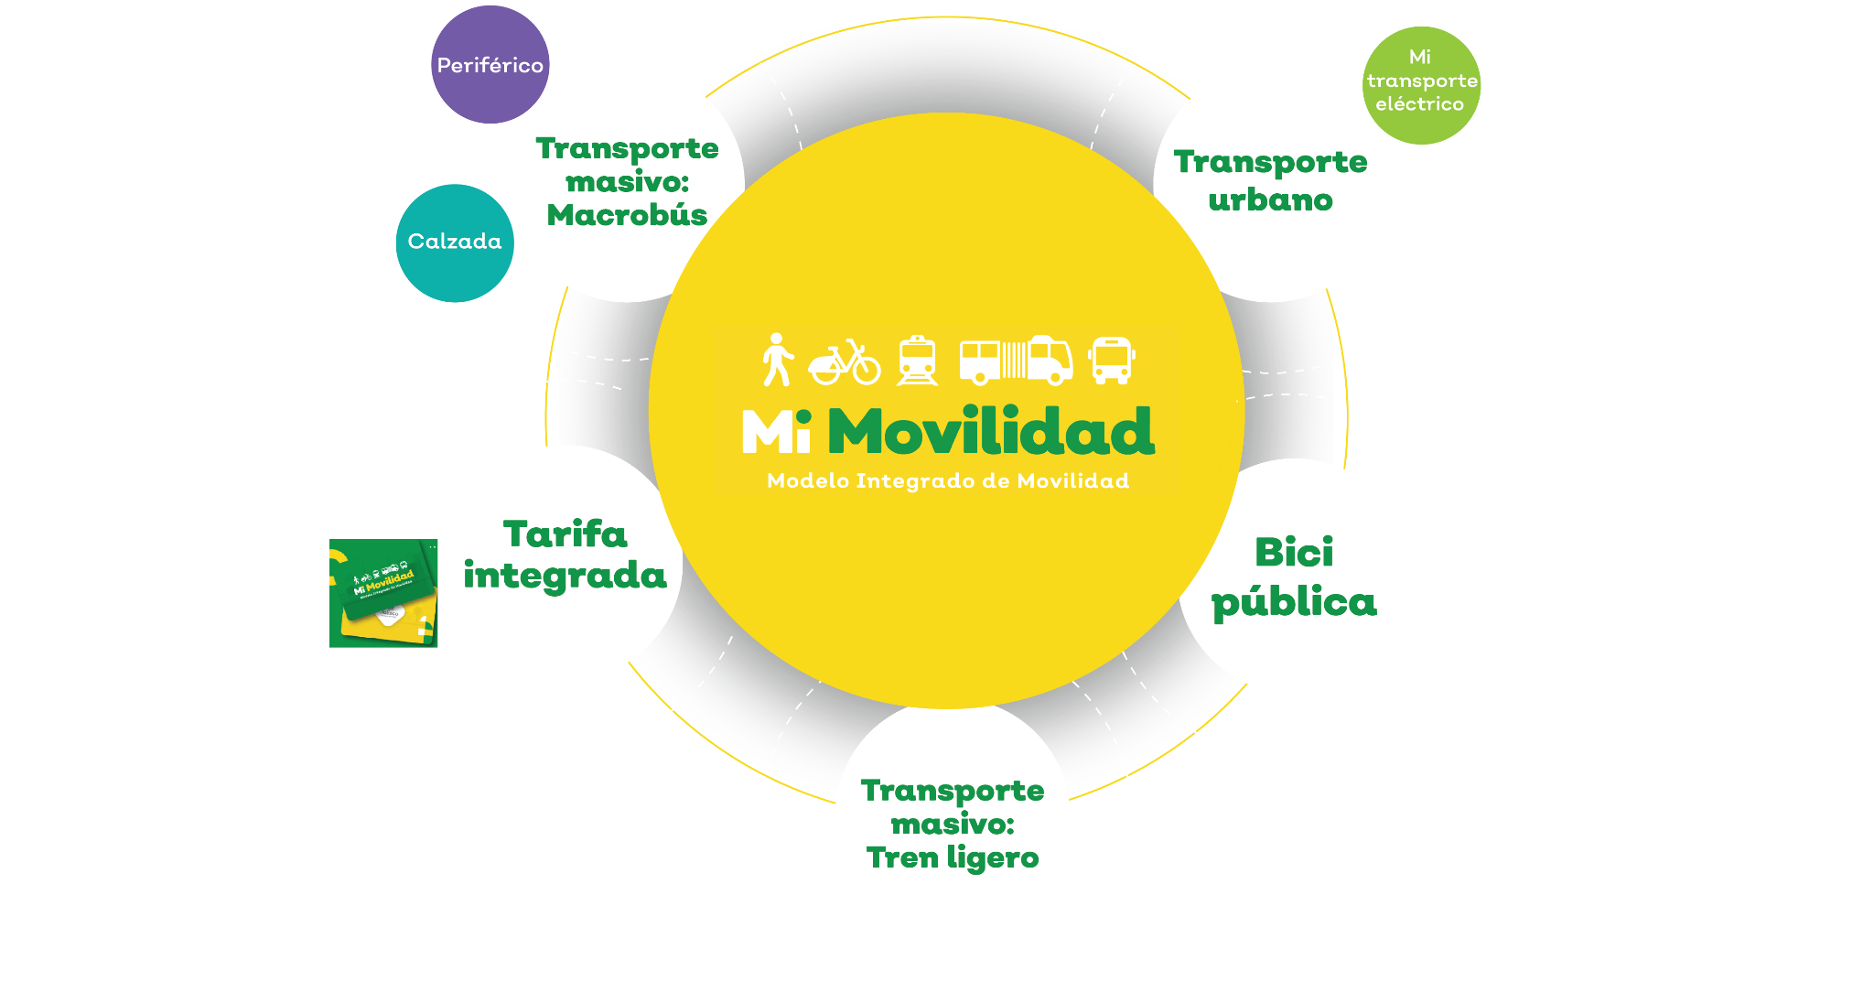
Secretaría de Transporte
Agencia Metropolitana
de Infraestructura
para la Movilidad
Municipios
Sistema de Tren Eléctrico Urbano (SITEUR)

Slide 6
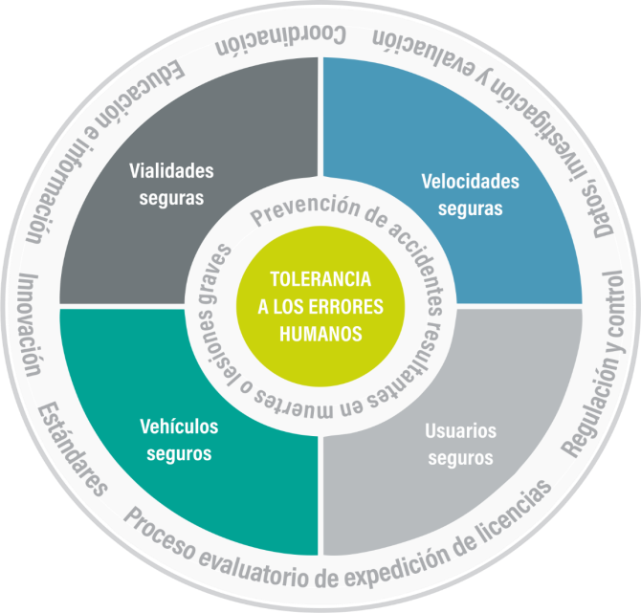
Enfoque de atención a las infancias
Velocidades seguras
Infraestructura segura
Formación de conductores
Fomento de la Seguridad Vehicular
Sistemas de Retención Infantil
Patrullas escolares

Slide 7








Creación de Alianzas y sinérgias

Slide 8
Norma para Diseño de Entornos Escolares Seguros

Slide 9
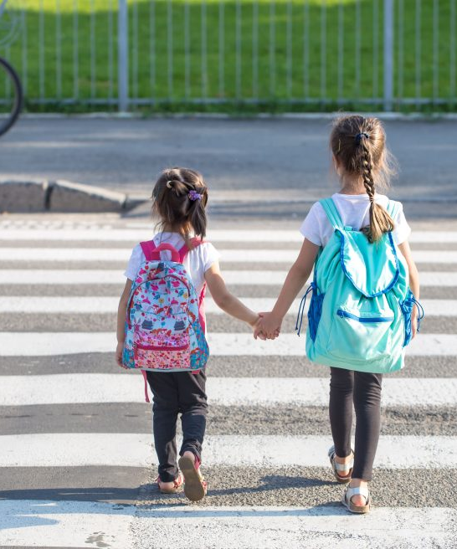
Detonadores clave
Marco legal y de inversión:
  Inclusión del Derecho a la Movilidad en la Constitución Mexicana
  Ley General de Movilidad y Seguridad Vial
  Ley de Movilidad, Seguridad Vial y Transporte
  Facultad del Estado para expedir normas Generales.
  Sistema Nacional de Cuidados
  Actualización sobre velocidades límites en LMySV
  Creación del Fondo para la Infraestructura Educativa, para su rehabilitación y mantenimiento.
  Marco Institucional
  Creación del Sistema Estatal de Movilidad y Seguridad Vial como mecanismo para la coordinación interinstitucional
Alineación con marcos Internacionales Objetivos de Desarrollo Sostenible
  2nda Década de Acción por la Seguridad Vial.

Slide 10
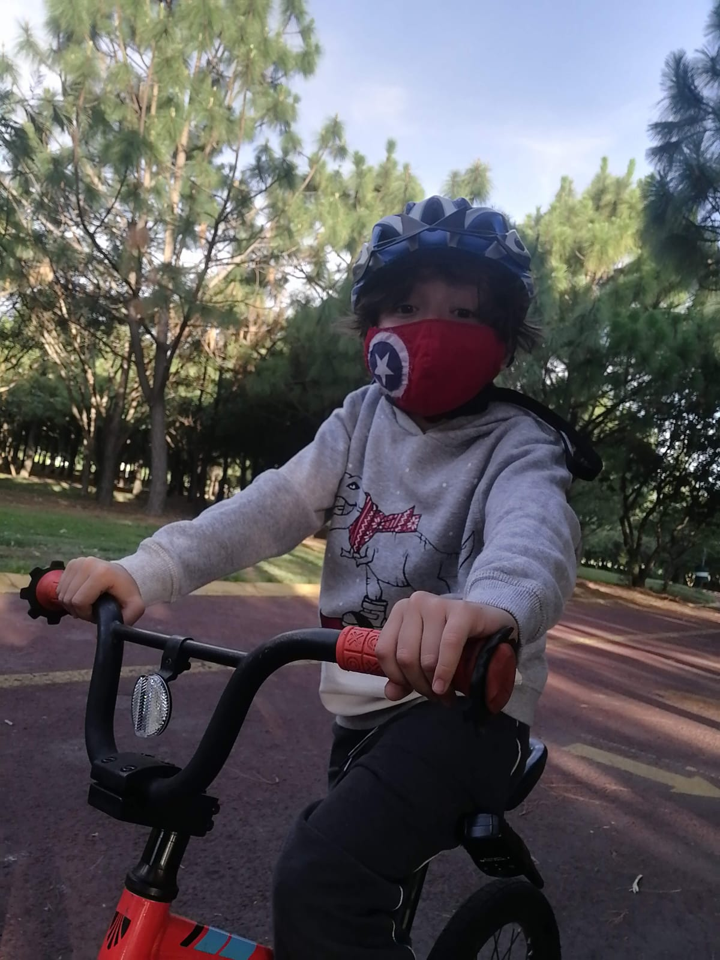

Objetivos
Priorizar la inversión en infraestructura urbana que mejore la accesibilidad, inclusión y seguridad vial.
Fomentar la movilidad activa, reducir siniestralidad infantil y mejorar la calidad del aire
Establecer espacios seguros en materia de movilidad en los entornos escolares de los centros educativos de Jalisco.
Innovar en la gestión de la Seguridad Vial, adoptando el Sistema Seguro como enfoque integral de la atención

Slide 11





Estructura
SECCIÓN A. FACTORES DE RIESGO
FACTORES DE RIESGO EN EL ENTORNO ESCOLAR
FACTORES DE EXPOSICIÓN
SECCIÓN B. PLANEACIÓN
INSTRUMENTOS DE PLANEACIÓN
SECCIÓN C. DISEÑO
CONSIDERACIONES DE DISEÑO
CONTEXTO POR TIPO DE VÍA
SECCIÓN D. EQUIPAMIENTO URBANO
COMPONENTES DEL EQUIPAMIENTO URBANO
DISPOSITIVOS DE CONTROL DE TRÁNSITO
MOBILIARIO Y MANTENIMIENTO URBANO

Slide 12
Siguientes pasos

Slide 13

Coordinación para la implementación
Fortalecimiento de la capacidad técnica y conocimiento
distintos órdenes
y agencias
de gobierno

Slide 14


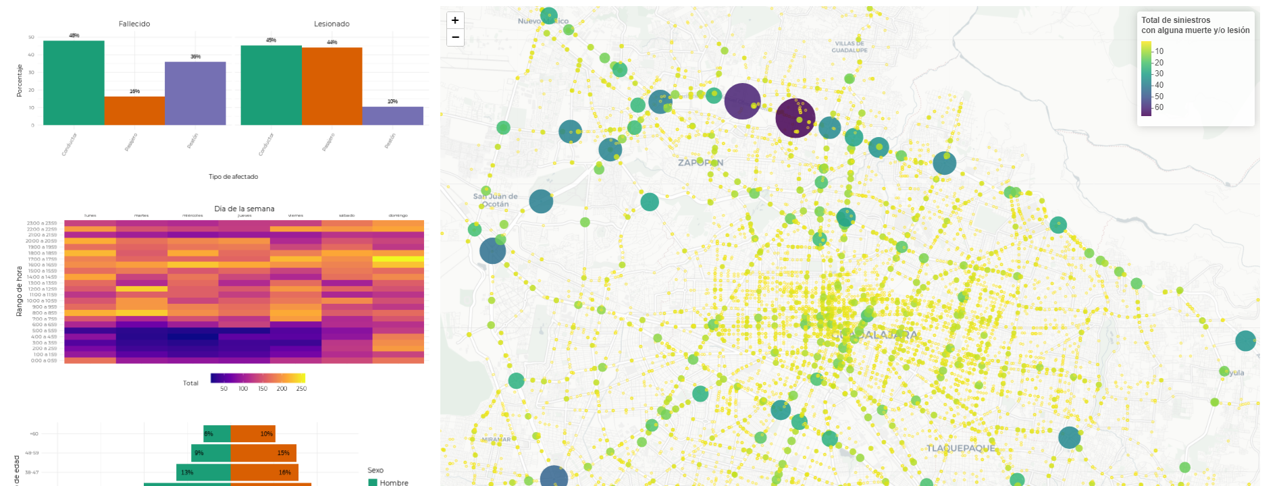
Monitoreo del desempeño

Slide 15
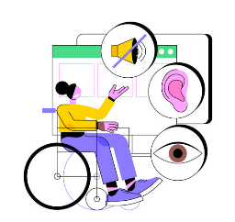
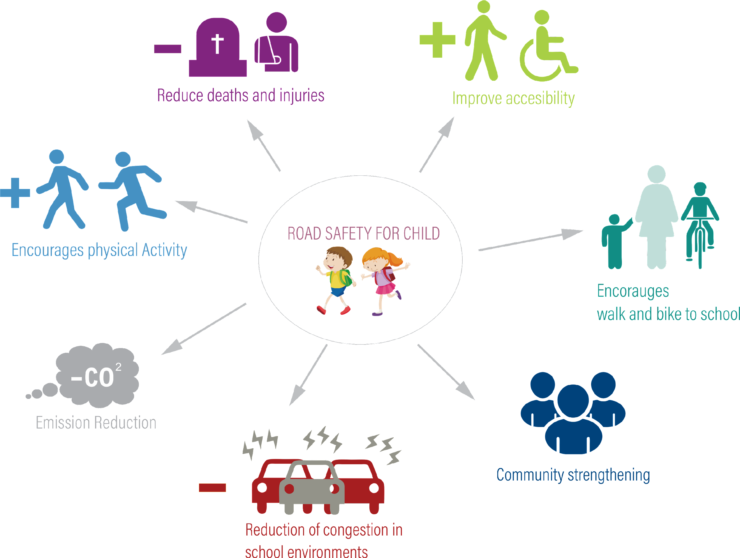

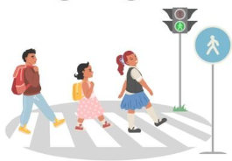


Reducción de muertes y lesiones graves
Mejoras a la accesibilidad
Fomento a la actividad física
Derechos de niños, niñas y adolescentes
Fomento a los viajes en
bici y caminando a la escuela
Reducción de emisiones
de carbono
Reducción de congestión
en entornos escolares
Fortalecimiento de la comunidad
Notes:
Through:
Alliances with mobility, public education and urban development government institutions
Alliances with civil society and private sector
Generation of norms for speed reduction
Enforcement and regulation
Planning and implementation of safe infrastructure in school environments
Evaluation and monitoring programs

Slide 16
¡Gracias por su atención!
Ing. Saul Alveano Aguerrebere
saul.alveano@jalisco.gob.mx

